Slide 1
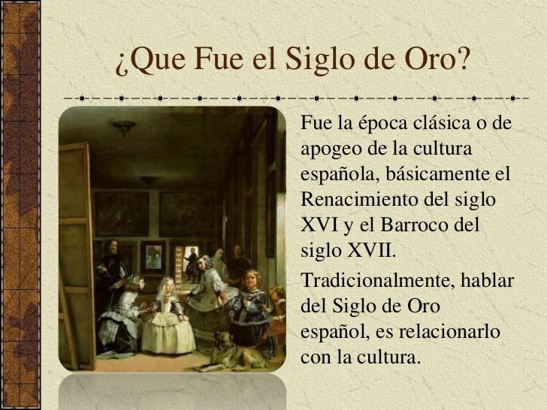

Slide 2
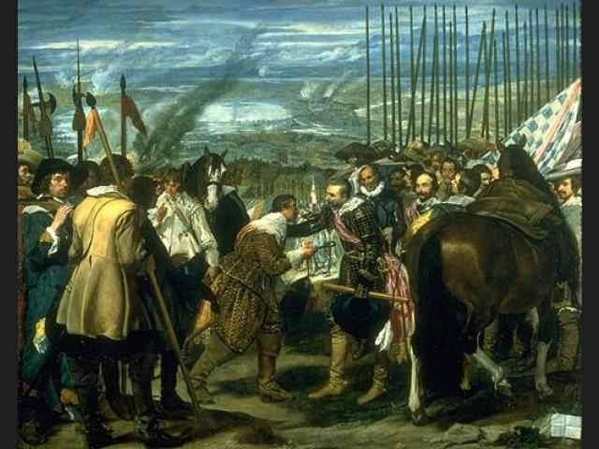
Introducción al siglo de oro
Contexto histórico-social, cultural y religioso
La época que denominamos Siglos de Oro abarca aproximadamente desde finales del reinado de los Reyes Católicos hasta la muerte del último de los Austrias, Carlos II (1700). En estos dos siglos España alcanza su máximo esplendor político y territorial.
En este periodo tienen gran importancia en todos los aspectos (desde el económico hasta el literario y, por supuesto, el social) los problemas religiosos.
En 1492, los Reyes Católicos decretan la expulsión de los judíos que no aceptaran convertirse al cristianismo. Los que sí se convirtieron recibieron el nombre de conversos y sus descendientes, cristianos nuevos.

Slide 3

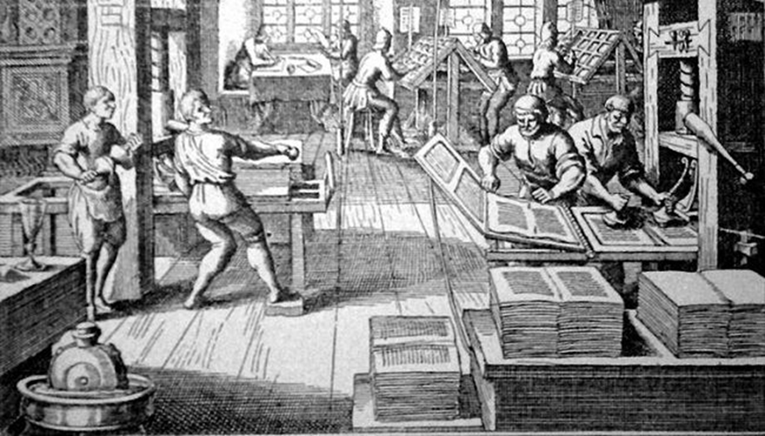
El libro y el escritor
La invención de la imprenta supuso una revolución intelectual de consecuencias extraordinarias. Aunque la transmisión manuscrita siguió existiendo, en particular en la lírica, con la difusión del texto impreso se llegó a un número muy elevado de lectores de distinta condición social.
La preocupación renacentista por la enseñanza hizo que en el siglo XVI se forjara un verdadero plan de estudios que facilitaba el acceso de los futuros escritores a los modelos clásicos y modernos.

Slide 4
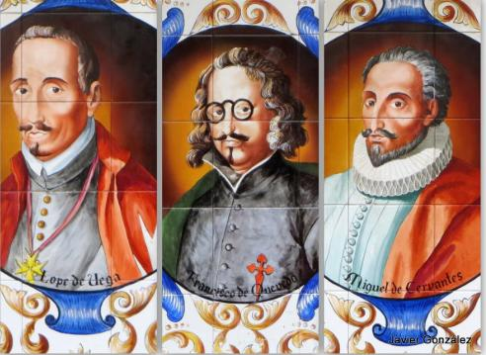

Slide 5
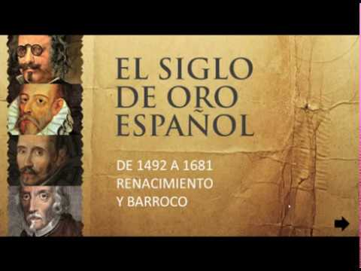

Slide 6
RENACIMIENTO
Es un periodo que abarcó desde el siglo XIV hasta finales del XVI, en el que conviven corrientes muy diversas y aun contradictorias.
El movimiento nace en las ciudades-estado italianas, que quisieron reconstruir el esplendor grecolatino. De ahí el nombre de Renacimiento (¿volver a nacer¿) para el cual fueron fundamentales los humanistas verdaderos conocedores de la Antigüedad.
Elio Antonio de Nebrija (1442- 1522) fue uno de los más importantes humanistas españoles. Su Gramática (1492) es la primera que se elaboró de una lengua romance.

Slide 7
BARROCO
Este periodo, que comprende todo el siglo XVII y los primeros años del XVIII, coincide en muchos aspectos con el Renacimiento y exagera otros:
Se desarrolla en una sociedad que desconfía de sí misma, muy preocupada por sus normas, esto es, por el deseo y el miedo a subir o bajar socialmente.
Los temas principales serán el desengaño, la vida como sueño, el estoicismo, el lujo... El tema del honor es un claro reflejo de una escisión entre lo privado y lo público.
A diferencia del Renacimiento, el rasgo barroco esencial es el artificio, la afectación, la sorpresa, el engaño.

Slide 8
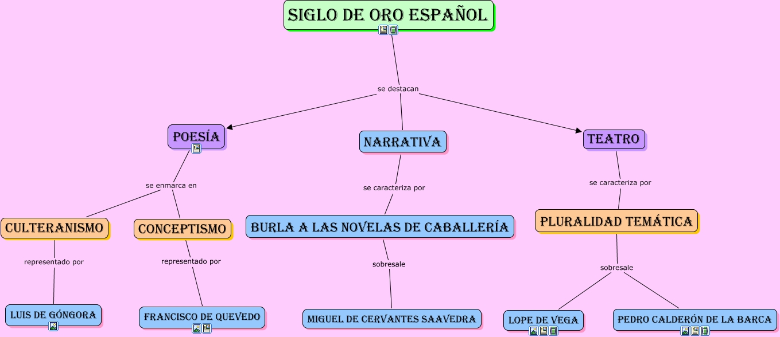
LITERATURA

